Slide 1
JÓVENES Y MEMORIA 2011

Slide 2
El Terrorismo de Estado aplicado por la última dictadura militar en Argentina como método de disciplinamiento político y social, ha sido ampliamente probado en la justicia de nuestro país y del exterior. El conocido Juicio a las Juntas Militares, el Informe de la CONADEP(Nunca Más), comenzaron un camino de Memoria Verdad y Justicia que luego las presiones militares hicieron desandar

Slide 3
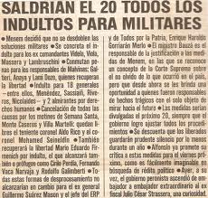
Tanto las leyes de Obediencia Debida y Punto Final de la presidencia de Alfonsín(1983-1989) como los Indultos que dictó Menem(1989-1999) fueron graves retrocesos

Slide 4
Sin embargo, los organismos de Derechos Humanos, acompañados por sectores crecientes de la sociedad, se sostuvieron incansablemente como buscadores de la memoria la Verdad y la Justicia. Aún hoy, continúan haciéndolo, bajo diversas formas organizativas y de acción. Entre ellos mencionaremos a Madres de Plaza de Mayo Línea Fundadora, a la Asociación Madres de Plaza de Mayo, APDH, Serpaj, CELS, Abuelas de Plaza de Mayo, H.I.J.O.S, Familiares de detenidos, comisión de ex detenidos-desaparecidos, secretarías de Derechos Humanos de los sindicatos y centrales obreras y Centros de Estudiantes del país.

Slide 5
Finalmente, gracias a la lucha incansable de éstos, en el año 2003 se derogaron dichas leyes y se recomenzó el camino del juzgamiento bajo todas las garantías del debido proceso a los responsables intelectuales y materiales del genocidio, la apropiación de menores y demás crímenes de lesa humanidad. Estos juicios están desarrollándose en nuestro país en la actualidad.

Slide 6
En forma paralela 2 procesos de RESTITUCIÓN DE IDENTIDAD vienen dándose.
En primer lugar la permanente búsqueda de las Abuelas de Plaza de Mayo, que ha permitido que 105 jóvenes recuperen su identidad, habiendo sido arrebatados de sus madres, en la mayoría de los casos en los centros clandestinos de detención.
Las abuelas continúan con su búsqueda.

Slide 7
Restitución de Identidad
Pero también hubo otro trabajo importantísimo, llevado adelante por el Equipo Argentino de Antropología Forense (EAAF), que permitió la identificación de restos óseos encontrados en distintos cementerios y fosas clandestinas de nuestro país.

Slide 8
El trabajo realizado por el EAAF en Avellaneda:
A raíz de una denuncia judicial, en 1986, el EAAF comienza a trabajar en el sector 134 del cementerio de Avellaneda. Luego de arduos trabajos, sorteando demoras y dificultades, la labor arqueológica dio como resultado la exhumación de 336 esqueletos, que habían sido enterrados en fosas comunes como NN.

Slide 9
El trabajo de identificación a partir de información judicial sobre la desaparición, y fundamentalmente del entrecruzamiento de datos genéticos aportados por los familiares de los desaparecidos, ha permitido identificar al momento a 70 personas de las 336 del Avellaneda. De ellos algunos eran vecinos y militantes de Lanús. En el cementerio local, cuando el EAAF fue a investigar hace varios años, encontró llamativamente todo muy “ordenadito” pero nada de información. Una de las hipótesis es que como allí no había morgue, a los asesinados en Lanús se los llevaba a las fosas comunes de Avellaneda. Aún hoy no existen registros de los NN ingresados en el Cementerio de Lanús.

Slide 10
Pero el trabajo del EAAF , la permanente búsqueda de los familiares y compañeros y el compromiso que ha asumido el Estado en los últimos años, lentamente permiten que esos cuerpos, arrojados con la mayor barbarie, recuperen su dimensión humana, abrazados por sus deudos, sus compañeros, devuelta su historia, sus amores y sus luchas.
“Nuestra meta principal es que a cada uno de los esqueletos que exhumamos, podamos darle un nombre y un apellido y dárselo a la familia para que los entierren y puedan realizar su duelo”(entrevista a Patricia, antropóloga del EAAF)

Slide 11
De los aproximadamente 300 militantes desaparecidos de Lanús, han sido identificados :
Elias Rodolfo Daniel; Ortiz, Rodolfo; Lagos;Fernando; Secaud Diego Hernando ;Silva,Rubén; Mena,Hugo (encontrados en el cementerio de Avellaneda)
Olivestre Roberto ( visto en Coordinacion Federal y encontrado en cterio de Derqui. - masacre de fatima-Pilar)
Brea Martha ;Wechler Irene Diana; Perez Daniel Alberto(Lomas de Zamora)
Wenceslao Araujo ( Rafael Calzada)
y sus restos fueron devueltos a las familias. En ese proceso, un grupo de familiares propuso alojar los restos de sus seres queridos en forma colectiva, con quienes habían sido sus compañeros de militancia y recuperar además de la identidad personal la identidad como MILITANTES POLÍTICOS. Existieron contactos con algunos trabajadores del cementerio, quienes propusieron destinar una bóveda. La iniciativa fue presentada al Estado Municipal, a través de la Dirección de Derechos Humanos y también al Concejo Deliberante. Lo que dio como resultado la sanción de 2 ordenanzas municipales (extraído de entrevista a Mabel Gagino y Sergio González) .

Slide 12
Finalmente, el 16 de marzo de 2010 se inaugura y el 14 de mayo los restos de Hugo Francisco Mena, Rubén Silva y Fernando Lagos, vecinos de Lanús desaparecidos durante la dictadura militar, fueron colocados en el Panteón “Memoria, Verdad y Justicia” del cementerio local. Junto a Héctor Olivestre fueron hallados en una fosa común e identificados por el Equipo Argentino de Antropología Forense y restituidos a sus familiares

Slide 13
Acto recordatorio al cumplirse 34 años del asesinato Rubén Silva y Fernando Lagos
El 24 de mayo de 2011, al cumplirse 34 años del asesinato de Rubén Silva y Fernando Lagos, se realizó un emotivo acto recordatorio, donde familiares, amigos, militantes y vecinos se reunieron para reafirmar el compromiso de la memoria, verdad y justicia, para la construcción de un país más justo, reivindicando la militancia política como el camino de la transformación social

Slide 14
Testimonio: “Cuando mi papá fue a reconocer el cuerpo de mi hermano le dijeron que se había enfrentado con la policía, que el cuerpo se lo iban a dar , que se callara la boca y se quedara tranquilo… que velatorio no íbamos a tener, sí lo íbamos a poder enterrar en el cementerio de Lanús pero que fueran pocos familiares. Sin embargo nos esperaron en el cementerio de Avellaneda con el cajón cerrado y con la cochería que ellos dijeron(…)Pasaron 30 años y lo llaman a mi hermano, y le piden si se hace el ADN, porque (…) nos enteramos que habían encontrado dos cuerpos en una fosa del sector 134 en el cementerio de Avellaneda…y las características coinciden con un joven de 25 años, del que no tiene ninguna denuncia hecha como desaparecido. Después del análisis de ADN, el cotejo da que ese cuerpo era mi hermano Rubén, y no era esa persona que nos habían entregado hace 30 años”
Alicia Silva
( entrevista a la Hermana de Ruben Oscar Silva , militante desaparecido de Lanús)

Slide 15
Testimonio:
“Hace poco más de tres años que recuperamos como familia los restos óseos de mi tío, fue realmente una experiencia conmocionante.
¿Cómo darle una sepultura coherente con su vida y lucha?
Una lucha colectiva, una lucha a todo o nada por la revolución , y un amor por causa encargada en cada compañero…y él , que cayó junto a su compañero , que fue secuestrado junto a él , enterrado y escondido junto a él , con los huesos entremezclados uno con otros.
¿Y cómo hacer entonces, para separarlos ahora?
Fue así que surgió la propuesta de dejarlos juntos, pero con su identidad devuelta. Y que su militancia fuese la leyenda central para sus epitafios, renovar compromiso de una lucha cotidiana para prolongar aquel deseo irrefutable de igualdad, justicia, libertad…venciendo el individualismo.
Batallando contra la indiferencia, solo así algún día habrá descanso para cada uno de ellos.
Testimonio escrito de VICKY LAGOS, sobrina de Fernando Lagos

Slide 16
Testimonio:
" La memoria es recordar... recordar cosas buenas del pasado y cosas malas que lograron tocar en el fondo, en el corazón...las cosas que te hicieron doler. Pero también se que tiene algo bueno todo eso... A mi me gusta que ustedes me hagan todas estas preguntas porque de él se van a acordar siempre y mientras se lo recuerde y esté vivo en mi memoria y en mi corazón no se lo va a olvidar. Por más que lo hayan acallado durante 30 años... sí, a nosotros nos engañaron, pero el destino quiso que saliera a la luz..."
"Ojalá que estos hechos nunca más ocurran, Nunca Más! y que las nuevas generaciones que vienen puedan interpretar eso; pero para interpretarlo tienen que conocer la verdad de los familiares."
“Yo tengo dolor por su ausencia, por la forma en que lo mataron, pero después no tengo otro dolor porque él vivió como quiso. Él dio la vida por su ideal, daba la vida por lo que hacía. Estaba convencido que lo que hacía estaba bien y vivió feliz haciendo eso”
(Alicia Silva, hermana de Rubén Silva)

Slide 17
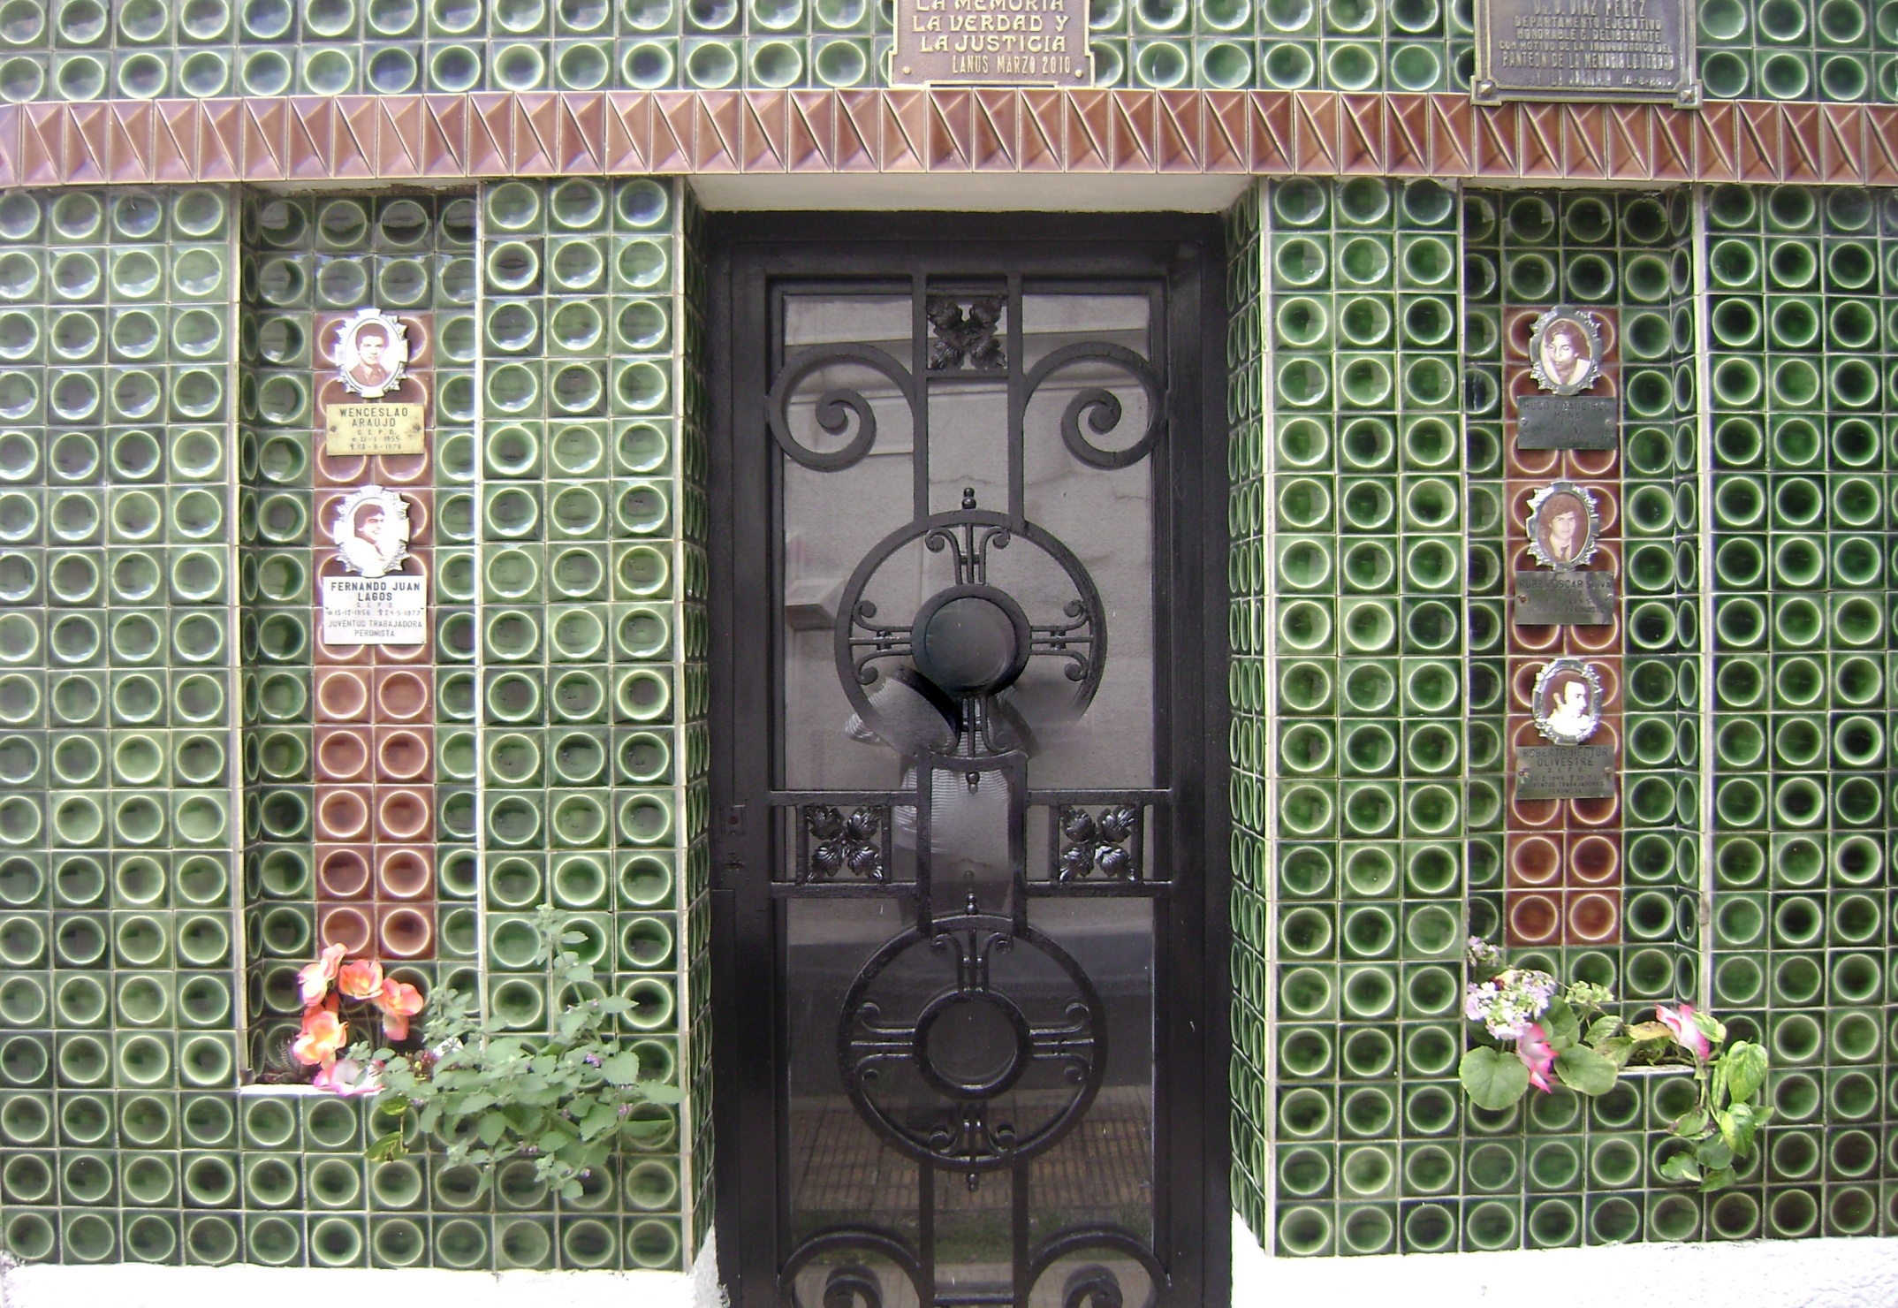

Slide 18
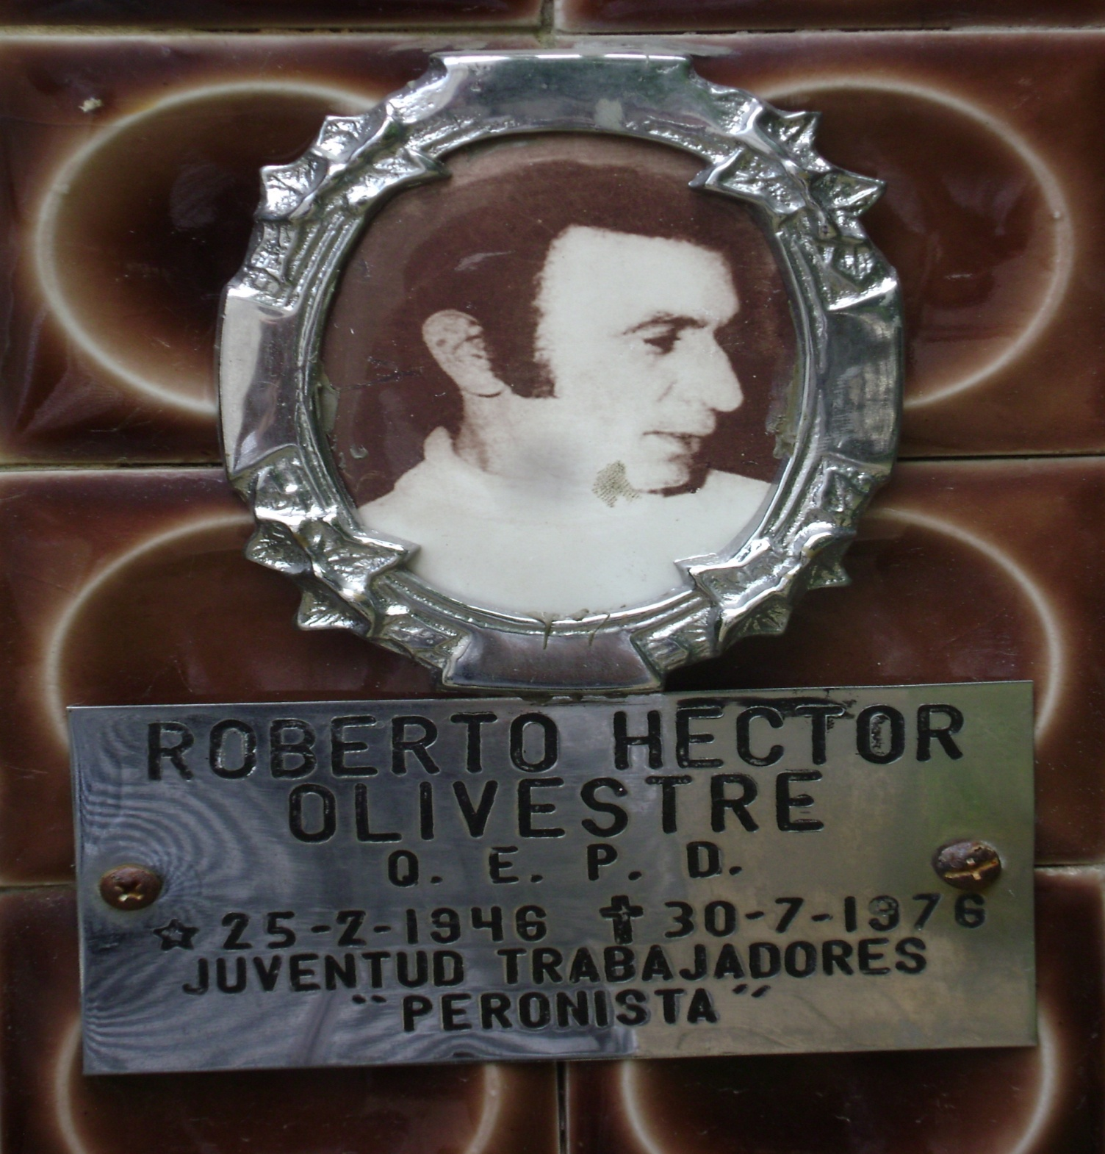
Roberto Héctor Olivestre
25/7/1946 – 30/7/1976
Obrero Metalúrgico
Juventud Peronista
Villa Caraza
Fusilado en la denominada Masacre de Fátima, junto con otras 29 personas.
…

Slide 19
Rubén Oscar Silva
25/ 6/1952 ~ 24/5/1977
Juventud Peronista
Fue asesinado junto con su compañero Fernando Lagos .
…

Slide 20
Hugo Francisco Mena
9/5/1950 ~ 6/5/1976
Juventud Peronista
Fue secuestrado junto a su mujer embarazada.

Slide 21
Araujo Wenceslao
21/1/1955 ~ 28/8/1978
Obrero metalúrgico y militante barrial en Villa Jardín
Su asesinato se fraguó como enfrentamiento.

Slide 22
Fernando Juan Lagos
15-12-56/ 24-5-77
Juventud Trabajadora Peronista
Asesinado junto a su compañero Rubén Silva.

Slide 23
Agradecemos los testimonios brindados
Y al Dr.Darío Díaz Pérez, Intendente de Lanús que nos facilitó el traslado en micro

Slide 24
¿Quiénes somos los que reconstruimos la MEMORIA ?
Los JÓVENES(alumnos):
Kevin Barbera
Sofía Dubrez
Lucas Ferreira
Micaela Ferreyra
Jessica González
Marcos López Saldías
Yohanna Pérez
Katherine Rivero
Los NO TAN JÓVENES(profes):
Paula Alajarin
Enrique Dordal
Vilma Petisce
Vanina Zarza

